Slide 1

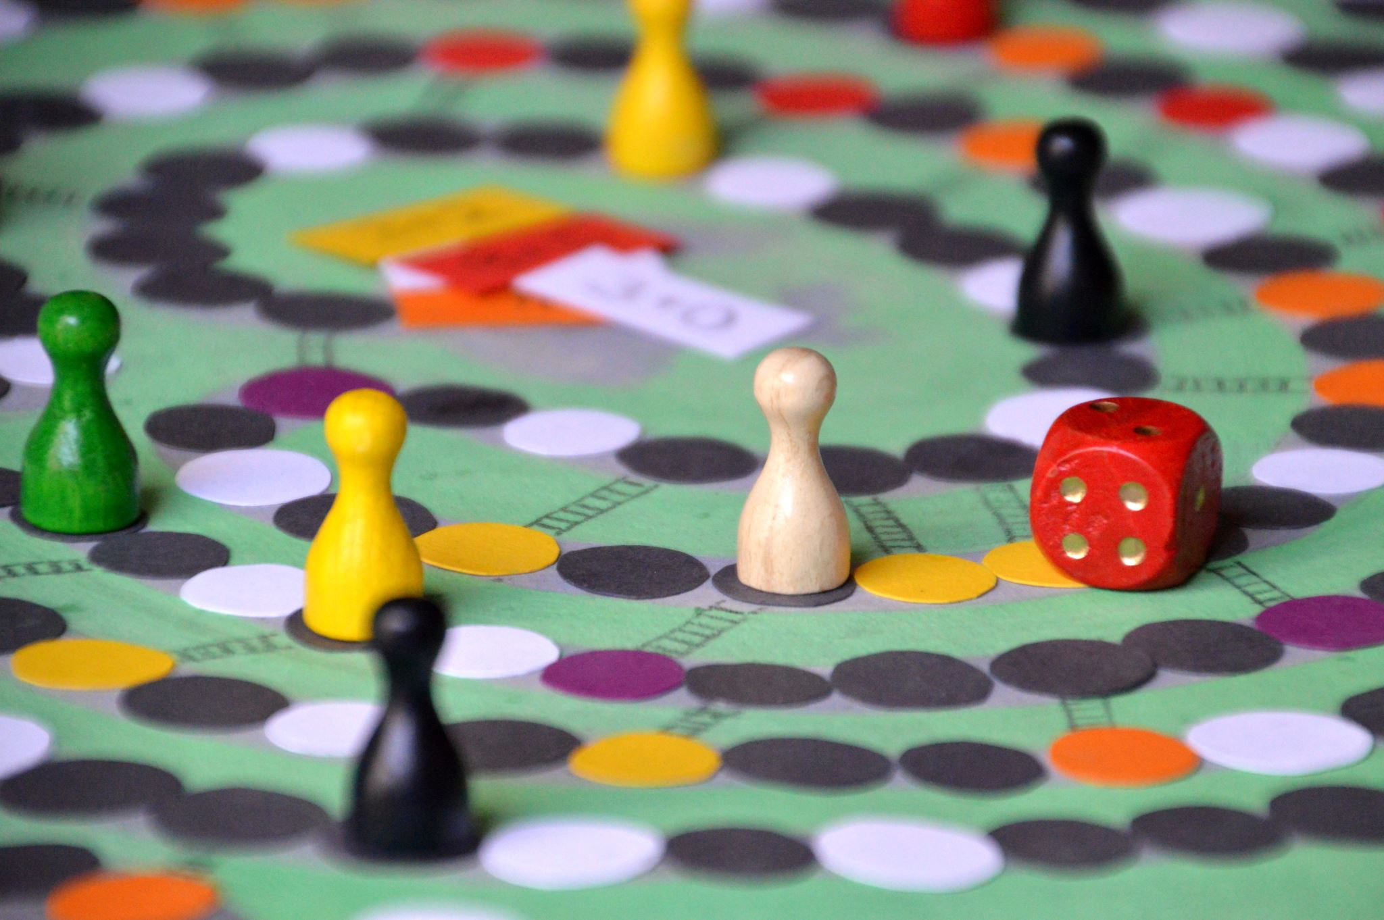
Game Theory
GROUP 2
19120064 – Nguyễn Hồ Hoàng Duy
19120161 – Nguyễn Thanh An
19120163 – Bùi Lê Tuấn Anh
19120168 – Lê Viết Bách
19120179 – Võ Trương Trung Chánh

Slide 2
Nội dung
Chương 1: Trò chơi ma trận
Chương 2: Chiến lược tối ưu
Chương 3: Định lý Minimax
Chương 4: Poker (Trò chơi xì tố)

Slide 3
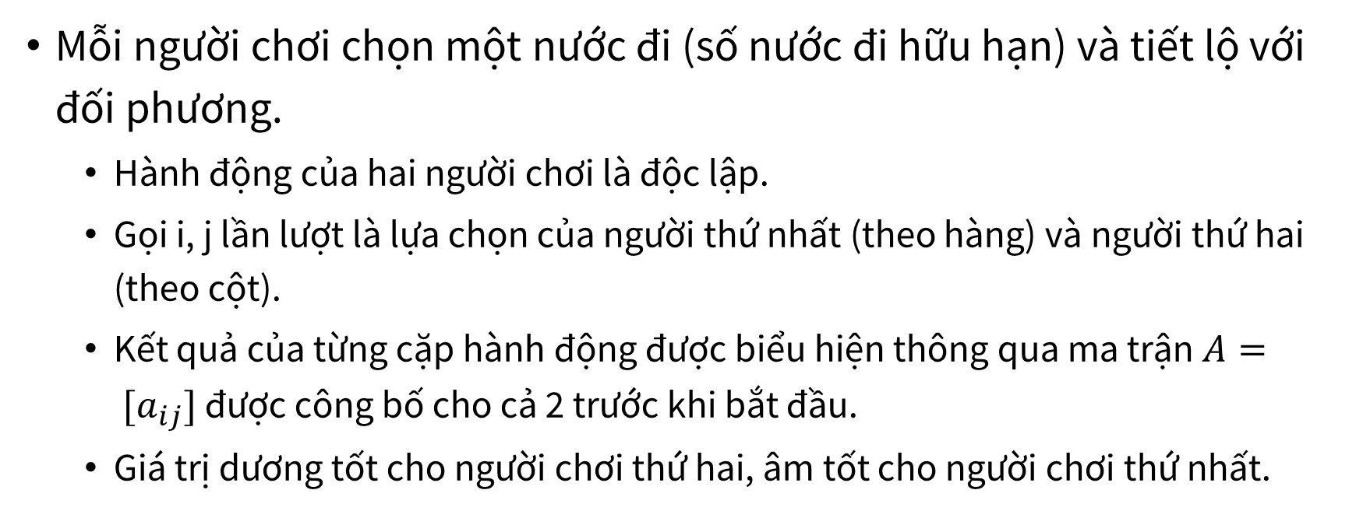
Chương 1: Trò chơi ma trận
Mỗi người chơi chọn một nước đi (số nước đi hữu hạn) và tiết lộ với đối phương.
  Hành động của hai người chơi là độc lập.
  Gọi i, j lần lượt là lựa chọn của người thứ nhất (theo hàng) và người thứ hai (theo cột).
  Kết quả của từng cặp hành động được biểu hiện thông qua ma trận $A= [a_{ij}]$ được công bố cho cả 2 trước khi bắt đầu.
  Giá trị dương tốt cho người chơi thứ hai, âm tốt cho người chơi thứ nhất.

Slide 4

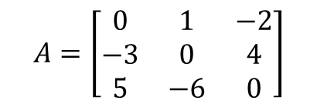
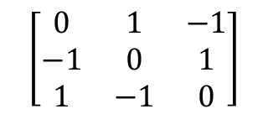
Ví dụ 1: Trò chơi kéo-búa-bao
2 người chơi. Kéo-búa-bao lần lượt được đánh số 1-2-3
Giả sử thay đổi phần thưởng cho trò chơi không công bằng
Chơi theo hàng: 11 điểm, chơi theo cột: 10 điểm.
One-Two-Three (oẳn tù tì)
$$\left[\begin{matrix}0 & 1 & −1 \\ −1 & 0 & 1 \\ 1 & −1 & 0\end{matrix}\right]$$
$$A=\left[\begin{matrix}0 & 1 & −2 \\ −3 & 0 & 4 \\ 5 & −6 & 0\end{matrix}\right]$$

Slide 5
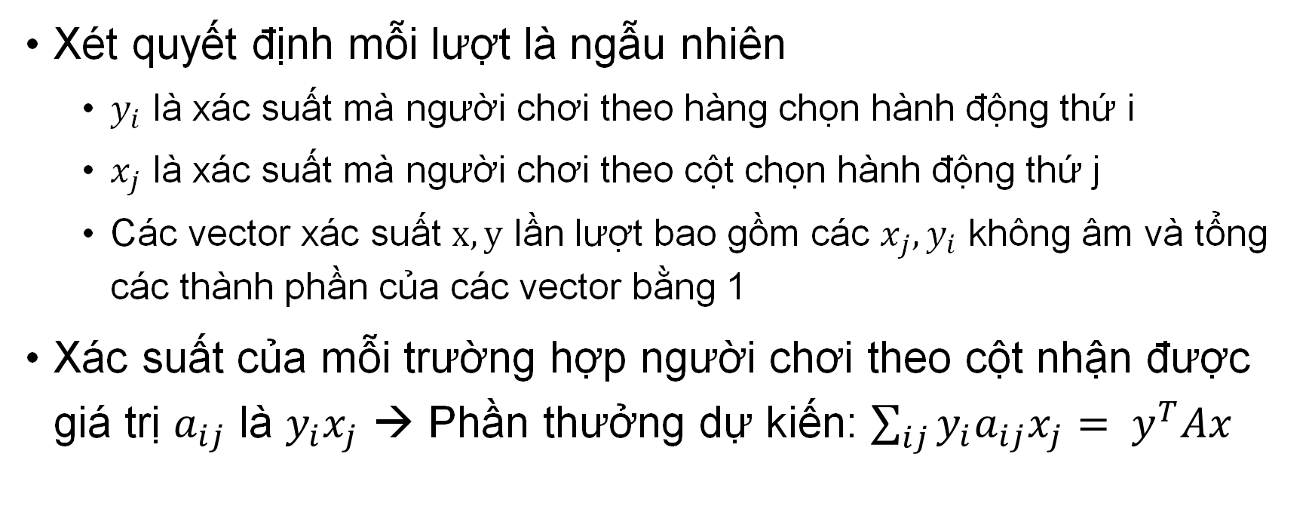
Ví dụ 1: Trò chơi kéo-búa-bao (t.t)
Xét quyết định mỗi lượt là ngẫu nhiên
  $y_{i}$ là xác suất mà người chơi theo hàng chọn hành động thứ i
  $x_{j}$ là xác suất mà người chơi theo cột chọn hành động thứ j
  Các vector xác suất $x, y$ lần lượt bao gồm các ${x_{j}, y}_{i}$ không âm và tổng các thành phần của các vector bằng 1
Xác suất của mỗi trường hợp người chơi theo cột nhận được giá trị $a_{ij}$ là $y_{i}x_{j}$ → Phần thưởng dự kiến: $\sum_{ij}{y_{i}a_{ij}x_{j}}= y^{T}Ax$

Slide 6
Chương 2: Chiến lược tối ưu
Bắt đầu trò chơi với điều kiện trò chơi sẽ trải qua rất nhiều trận đấu.
Mục tiêu của cả hai người chơi là làm sao để đạt được điểm cao nhất có thể sau khi hoàn thành trò chơi.

Slide 7

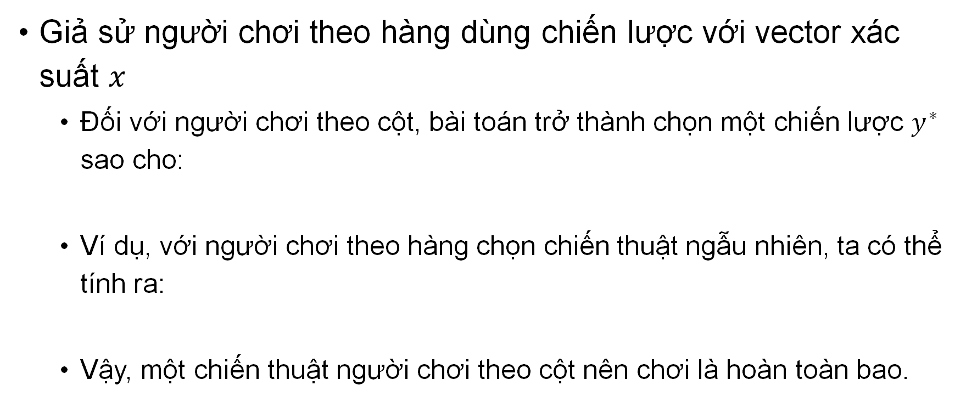
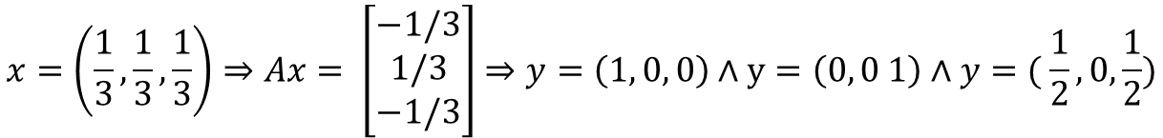
Chương 2: Chiến lược tối ưu (p.2)
Giả sử người chơi theo hàng dùng chiến lược với vector xác suất $x$
  Đối với người chơi theo cột, bài toán trở thành chọn một chiến lược $y^{∗}$ sao cho:
  Ví dụ, với người chơi theo hàng chọn chiến thuật ngẫu nhiên, ta có thể tính ra:
  Vậy, một chiến thuật người chơi theo cột nên chơi là hoàn toàn bao.
$$min y^{T}Ax;e^{T}y=1∨y≥0$$
$$x=\left(\frac{1}{3},\frac{1}{3},\frac{1}{3}\right)⇒Ax= \left[\begin{aligned}−1/3 \\ 1/3 \\ −1/3\end{aligned}\right]⇒y=\left(1, 0, 0\right)∧y=\left(0, 0 1\right)∧y=( \frac{1}{2}, 0,\frac{1}{2})$$

Slide 8


Chương 2: Chiến lược tối ưu (p.3)
Với kiến thức trên, người chơi theo cột có thể tiếp tục tối ưu hóa:
Tương tự, ta có chiến lược tối ưu cho người
chơi theo hàng:
$$\max_{x}y^{∗}=\max_{x}\min_{y} y^{T}Ax^{∗}$$
x maximize by y*
x*
y minimize by x*
y*
$$\min_{y}x^{∗}=\min_{y}\max_{x} x^{T}Ay^{∗}$$

Slide 9

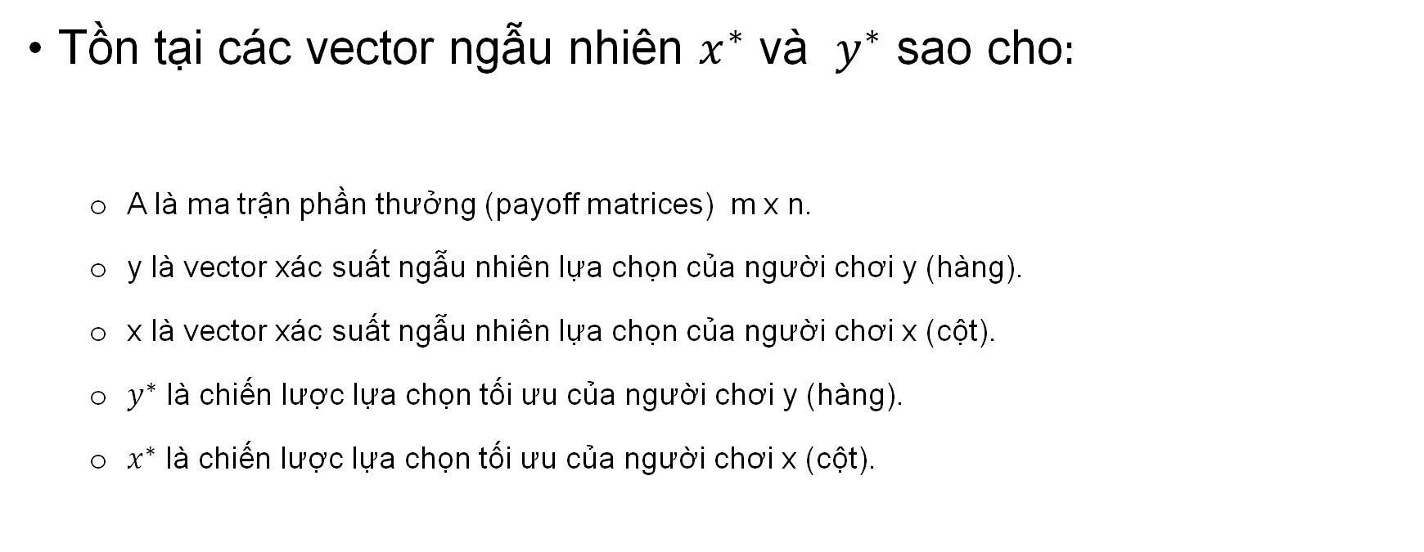
Chương 3: Định lý Minimax
Tồn tại các vector ngẫu nhiên $x^{∗}$ và $y^{∗}$ sao cho:
  A là ma trận phần thưởng (payoff matrices) m x n.
  y là vector xác suất ngẫu nhiên lựa chọn của người chơi y (hàng).
  x là vector xác suất ngẫu nhiên lựa chọn của người chơi x (cột).
  $y^{∗}$ là chiến lược lựa chọn tối ưu của người chơi y (hàng).
  $x^{∗}$ là chiến lược lựa chọn tối ưu của người chơi x (cột).
$$\max_{x}{y^{∗}}^{T}Ax= \min_{y} y^{T}Ax^{∗}$$

Slide 10
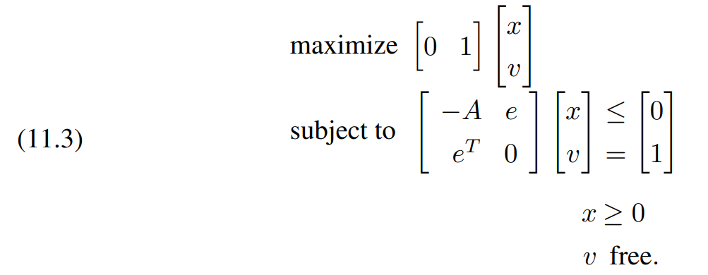
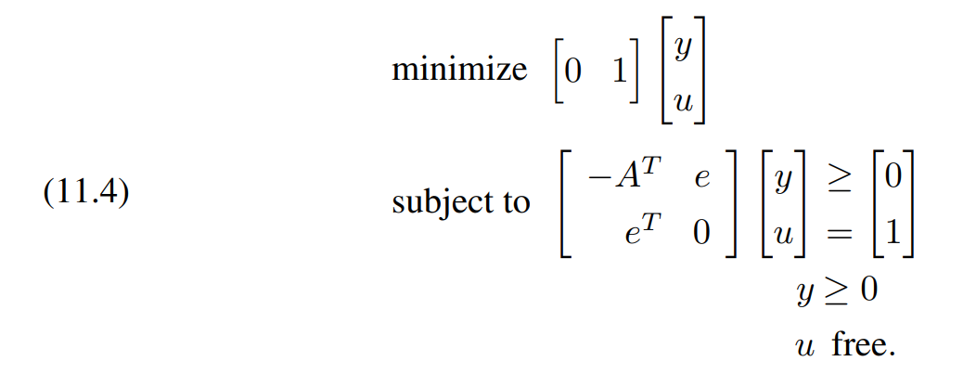
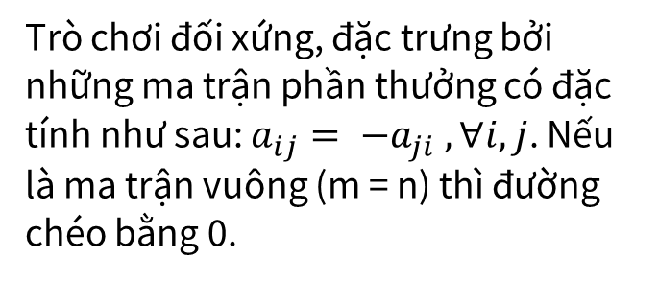
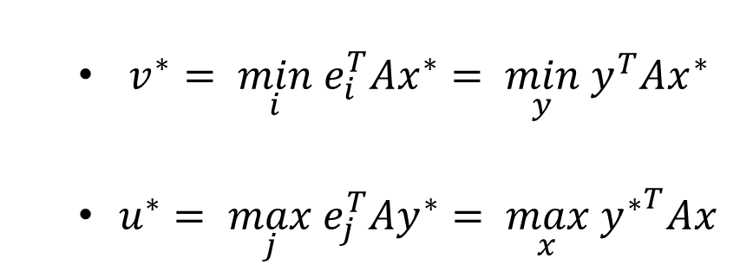
Minimax – Chứng minh
  $v^{∗}= \min_{i} e_{i}^{T}Ax^{∗}= \min_{y} y^{T}Ax^{∗}$
  $u^{∗}= \max_{j} e_{j}^{T}Ay^{∗}= \max_{x} {y^{∗}}^{T}Ax$
Trò chơi đối xứng, đặc trưng bởi những ma trận phần thưởng có đặc tính như sau: $a_{ij}= −a_{ji} , ∀i,j$. Nếu là ma trận vuông (m = n) thì đường chéo bằng 0.

Slide 11
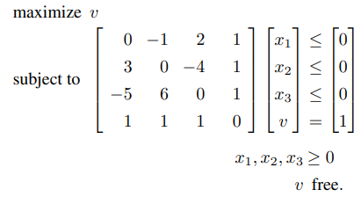
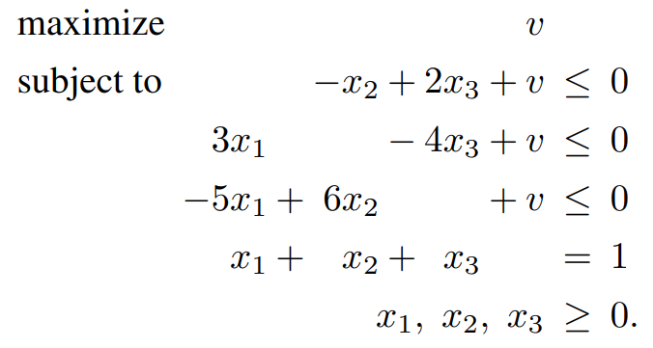
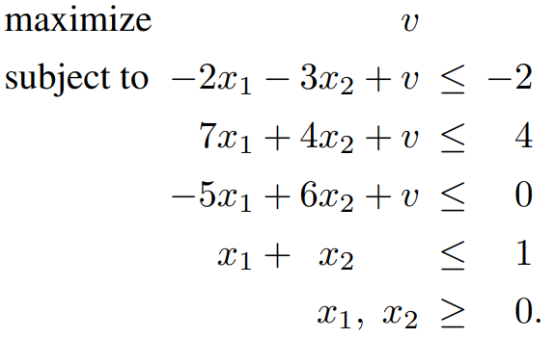
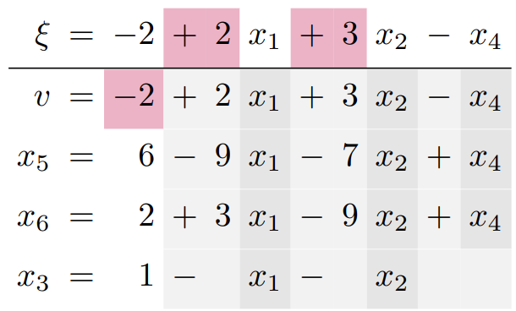
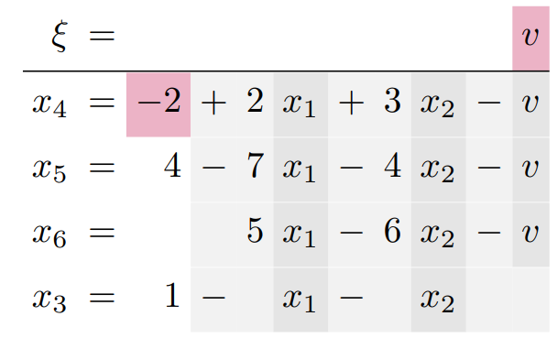
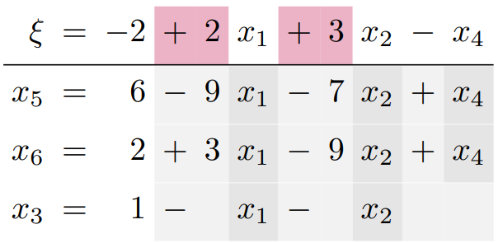
Ví dụ 3: Trò chơi kéo-búa-bao

Slide 12
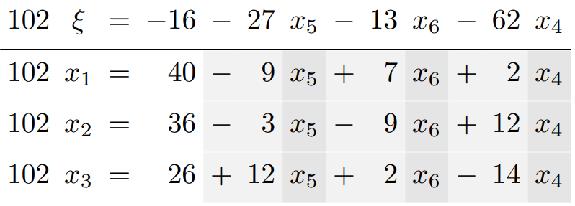

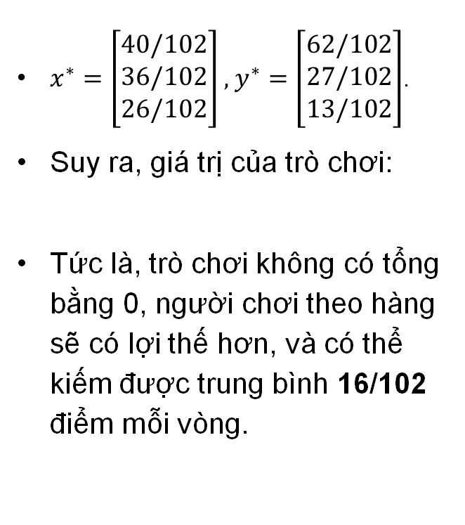
Ví dụ 3: Trò chơi kéo-búa-bao (t.t)
$x^{∗}=\left[\begin{matrix}40/102 \\ 36/102 \\ 26/102\end{matrix}\right]$ , $y^{∗}=\left[\begin{matrix}62/102 \\ 27/102 \\ 13/102\end{matrix}\right]$.
Suy ra, giá trị của trò chơi:
Tức là, trò chơi không có tổng bằng 0, người chơi theo hàng sẽ có lợi thế hơn, và có thể kiếm được trung bình 16/102 điểm mỗi vòng.

Slide 13
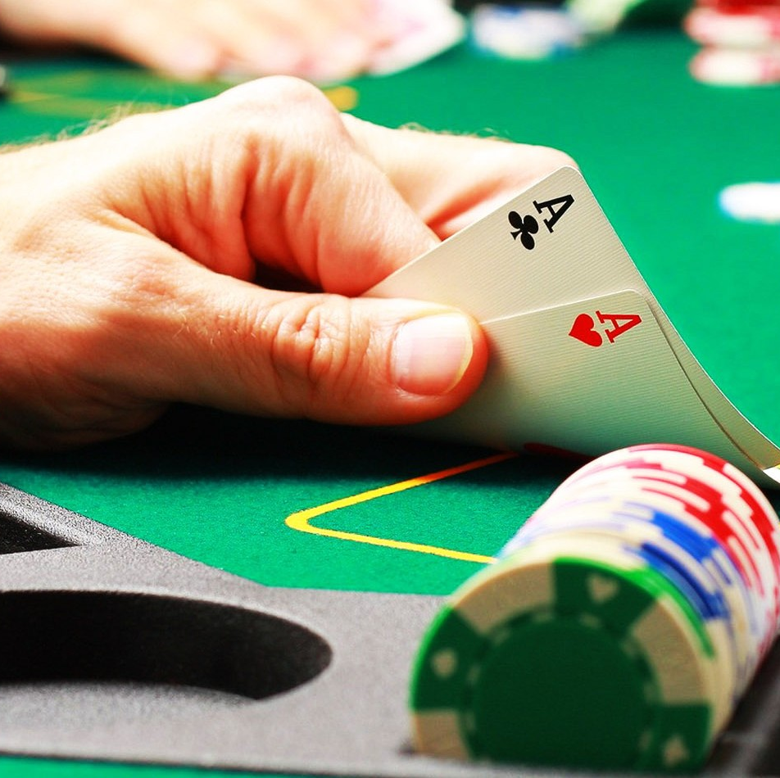
Chương 4: Poker
Xì tố/xì phé: Người chơi cố tình tố (tăng/giảm số tiền cược) sai để lừa đối thủ và thắng tiền cược.
Xì tố đơn giản
  2 người chơi A, B cùng bộ bài 3 lá: 1,2,3.
  Mỗi vòng, mỗi người chơi cược $1 và được chia 1 lá. Sau đó chuyển sang “tố” (chọn 1 trong 2: Tăng cược thêm $1 vào vòng tròn “kitty” hoặc bỏ lượt)

Slide 14
Chương 4: Poker (t.t)
Kết thúc giai đoạn “tố” khi xảy ra các tình huống
  Một người tăng cược, người còn lại tăng cược (1) → Đọ bài
  Một người bỏ lượt, người còn lại bỏ lượt (2) → Đọ bài
  Một người tăng cược, người còn lại bỏ lượt (3) → Người tăng cược thắng toàn bộ tiền cược do người còn lại đã bỏ bài.
5 tình huống xảy ra
A bỏ qua, | B bỏ qua: |  | $1 cho người giữ lá cao hơn
A bỏ qua, | B cược, | A bỏ qua: | $1 cho B
A bỏ qua | B cược, | A cược: | $2 cho người giữ lá cao hơn
A cược, | B bỏ qua |  | $1 cho A
A cược, | B cược |  | $2 cho người giữ lá cao hơn

Slide 15
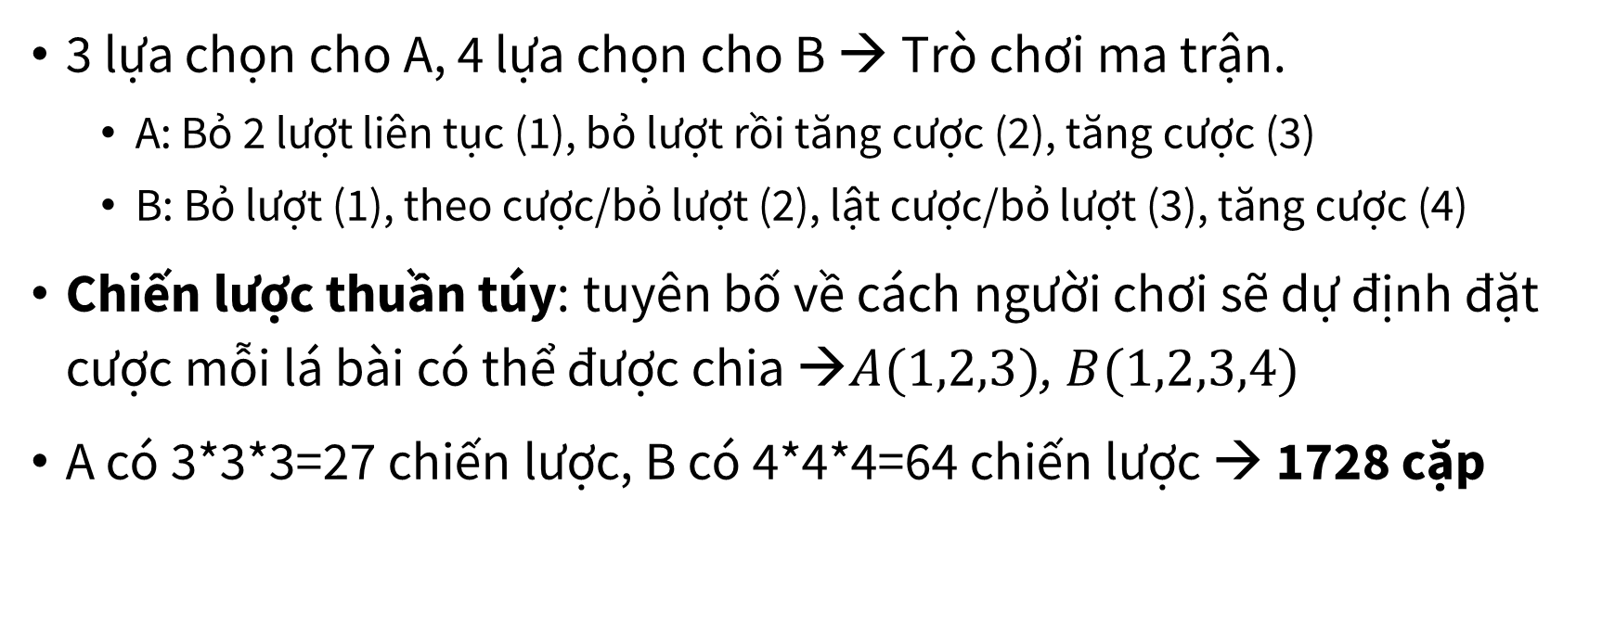
Phân tích đặt cược Poker
3 lựa chọn cho A, 4 lựa chọn cho B → Trò chơi ma trận.
  A: Bỏ 2 lượt liên tục (1), bỏ lượt rồi tăng cược (2), tăng cược (3)
  B: Bỏ lượt (1), theo cược/bỏ lượt (2), lật cược/bỏ lượt (3), tăng cược (4)
Chiến lược thuần túy: tuyên bố về cách người chơi sẽ dự định đặt cược mỗi lá bài có thể được chia →$A(1,2,3)$, $B(1,2,3,4)$
A có 3*3*3=27 chiến lược, B có 4*4*4=64 chiến lược → 1728 cặp

Slide 16
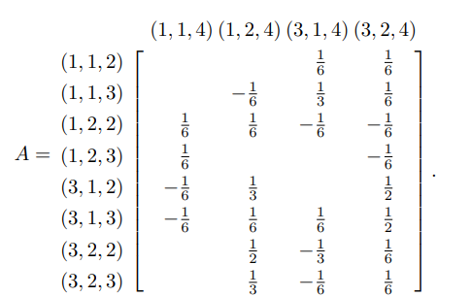
Phân tích đặt cược Poker (p.2)
Giảm các trường hợp không cược: A có 2*3*2=12 chiến lược, B có 2*4*1=8 chiến lược → 96 cặp chiến lược “tốt”.
Tiếp tục giảm các chiến lược “xấu” → A còn 2*2*2=8 chiến lược, B còn 2*2*1=4 chiến lược → 32 cặp chiến lược “tốt”.

Slide 17
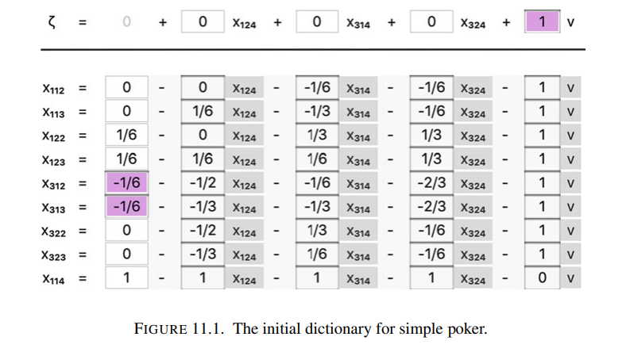
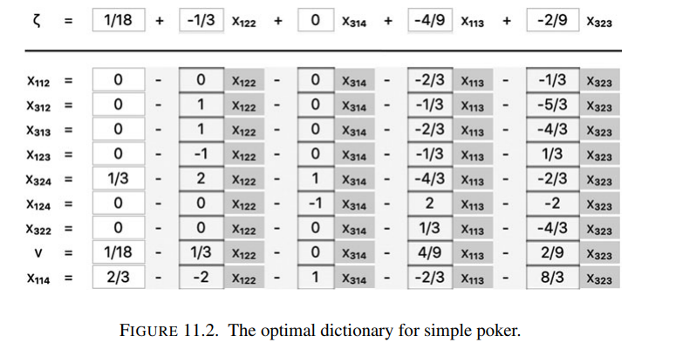


Poker – Chiến lược tối ưu
Dòng 3 khi giữ 1 là LỪA BỊP!!!
  A khi giữ 1, dùng dòng 1 và dòng 3 theo tỷ lệ 5:1;
  A khi giữ 2, dùng dòng 1 và 2 theo tỷ lệ 1:1;
  A khi giữ 3, dùng dòng 2 và dòng 3 theo tỉ lệ 1:1.
B khi giữ 1, dùng dòng 1 và 3 theo tỷ lệ 2:1;
B khi giữ 2, dùng dòng 1 và 2 theo tỷ lệ 2:1;
B khi giữ 3, sử dụng dòng 4

Slide 18


THANK YOU

Slide 19
Phân tích đặt cược Poker (Mở rộng)
Lá bài được chia |  | Quyết định vòng “tố” |  |  | Tiền cược A trả B
A | B
1 | 2 | A cược, | B cược, |  | 2
1 | 3 | A cược, | B cược |  | 2
2 | 1 | A bỏ qua, | B cược | A bỏ qua | 1
2 | 3 | A bỏ qua, | B cược | A bỏ qua | 1
3 | 1 | A bỏ qua, | B cược | A cược | -2
3 | 2 | A bỏ qua, | B bỏ qua |  | -1

